Slide 1
Corps purs et mélanges binaires
Agrégation 2020
Rémy BONNEMORT

Slide 2
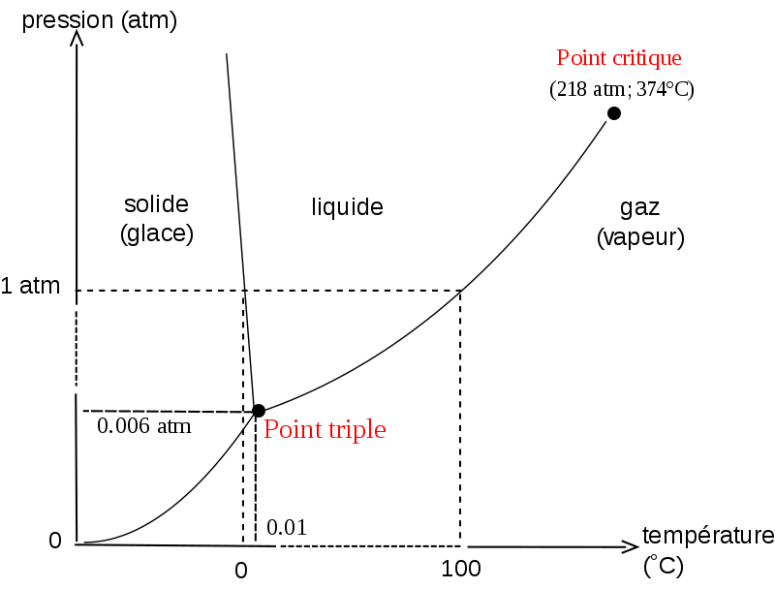
Diagramme (P,T) de l’eau
https://fr.wikipedia.org/wiki/Diagramme_de_phase

Slide 3
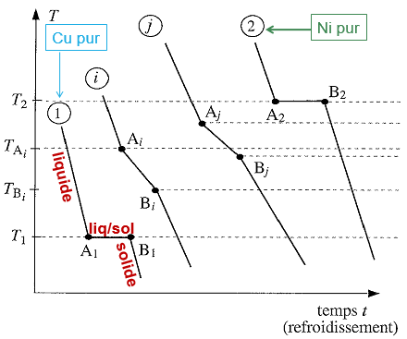
Courbes de refroidissement Cu/Ni

Slide 4
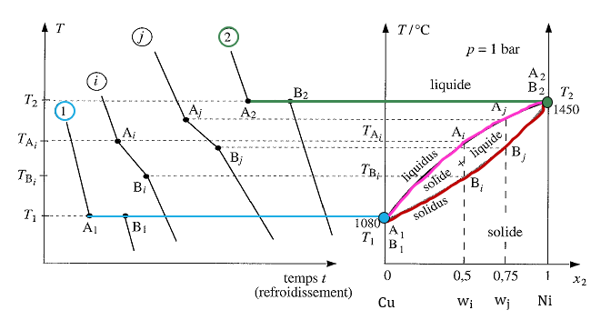
Diagramme binaire Cu/Ni Solides miscibles

Slide 5
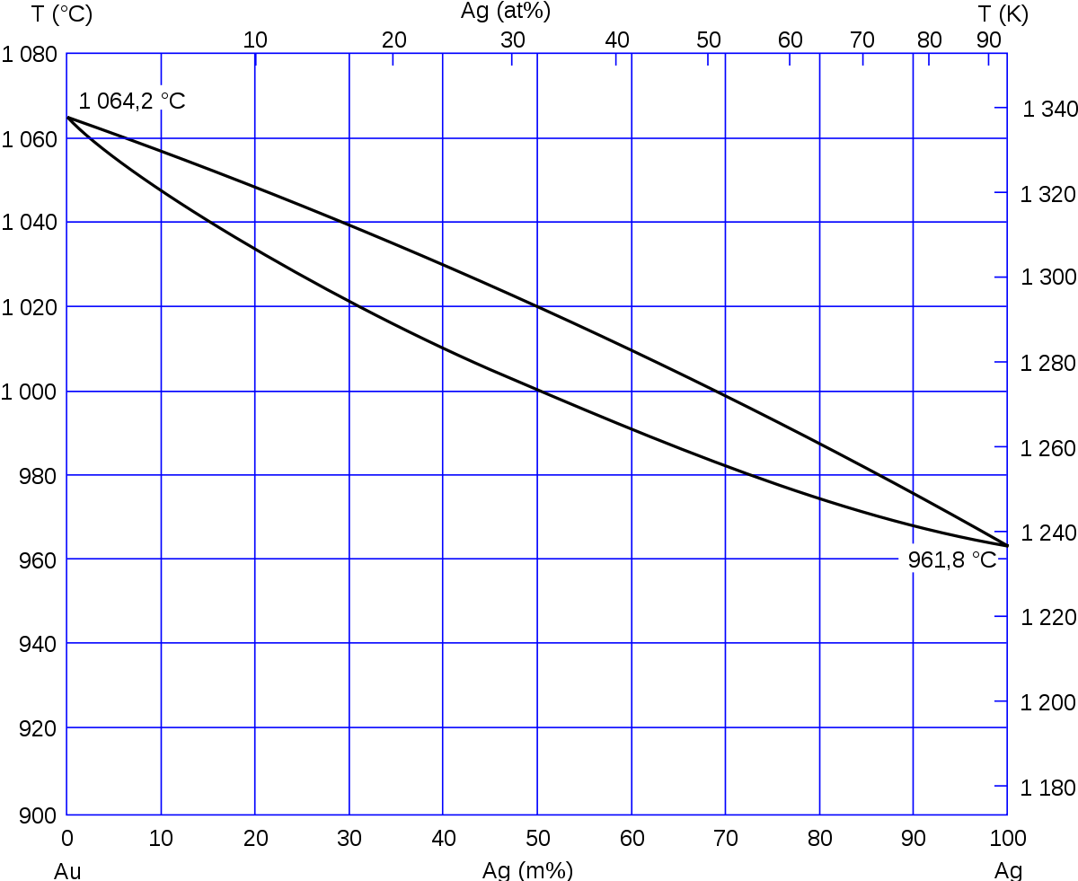

Application théorème des moments chimiques
$$P=1 bar$$
https://fr.wikiversity.org/wiki/Thermodynamique_des_m%C3%A9langes/Diagrammes_binaires

Slide 6
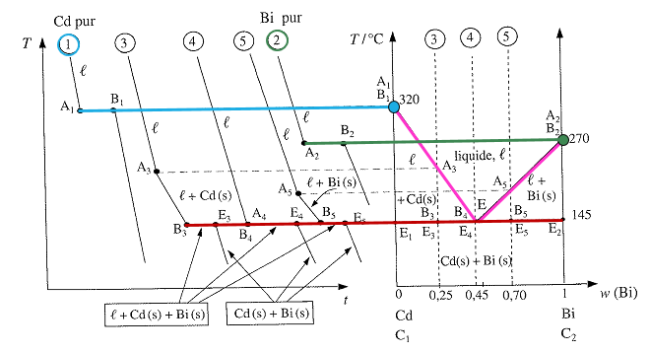
Diagramme binaire Cd/Bi Solides non-miscibles

Slide 7
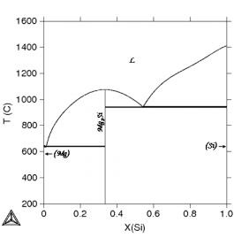
Composé défini
Pression de tracé inconnue
http://ethesis.inp-toulouse.fr/archive/00000323/01/valdes.pdf

Slide 8
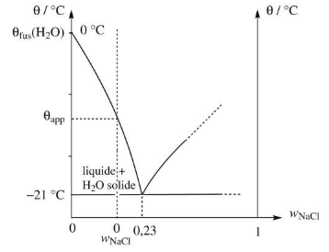
Diagramme binaire NaCl/H₂O
Pression de tracé inconnue
Bruno FOSSET, Jean-Bernard BAUDIN et Frédéric LAHITETE. Chimie tout-en-un PC-PC*. Dunod, 2014

